Slide 1

C语言程序设计

Slide 2
第6章 指针

Slide 3
本次课程
指针
用指针定义数组（动态数组）
指针和数组
指针和字符串
指针和函数传参 (more)
指针数组
函数指针*

Slide 4
指针

Slide 5
指针——预备知识
变量
变量类型
变量名
变量的地址
变量的值(内容)
例：
int i=1;
i=i+2;

Slide 6
指针变量
指针变量定义
  类型 * 标识符；
本质含义
  指针的值是一个内存地址
  “指针”只是存放地址的变量
例：
  int *ip;
  float *fp1, *fp2;

Slide 7
指针变量
💡 指针占用的字节数 ≠ 被指向变量的类型，而是与计算机系统的“位数”有关。
计算机架构 | 指针大小（字节） | 能寻址的范围
16 位系统（古老） | 2 字节 | 64KB
32 位系统 | 4 字节 | 4GB（2³² 个地址）
64 位系统 | 8 字节 | 16EB（2⁶⁴ 个地址）

Slide 8

指针赋值/初始化
例：
#include <stdio.h>
int main() {
int i, *ip;
ip=&i; //对ip赋值，进行初始化
*ip=1;
ip=NULL;
return 0;
}
Note: It is recommended that the pointers should always be initialized to some value before starting using it. Otherwise, it may lead to number of errors.
Notes:
Note: It is recommended that the pointers should always be initialized to some value before starting using it. Otherwise, it may lead to number of errors.
在 C 语言中，NULL 是一个宏常量（macro constant），定义在头文件中，例如：
// 在 stddef.h 或 stdio.h 中
#define NULL ((void *)0)
💡 NULL 本质上就是一个“被强制转换成 void* 类型的 0 地址常量”。
NULL 的含义
0 是一个 整数常量
(void*)0 表示 地址为 0 的指针常量
NULL 就代表一个 “空指针（null pointer）”
也就是说：
NULL 不是“没有值”，而是“不指向任何有效内存地址”的特殊指针值。

Slide 9
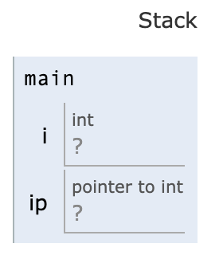
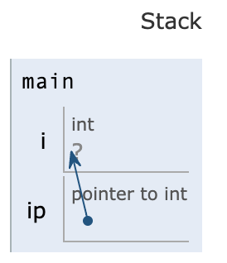
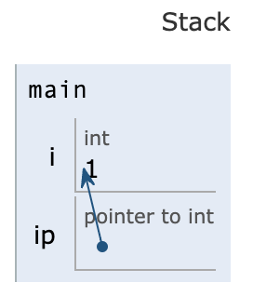
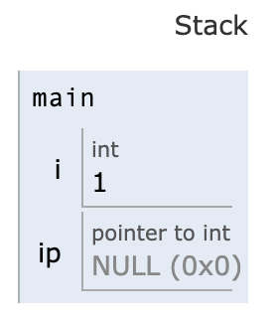
指针图示
①
②
例：
#include <stdio.h>
int main() {
int i, *ip;
ip=&i;
*ip=1;
ip=NULL;
return 0;
}
①
②
③
③
④
④

Slide 10
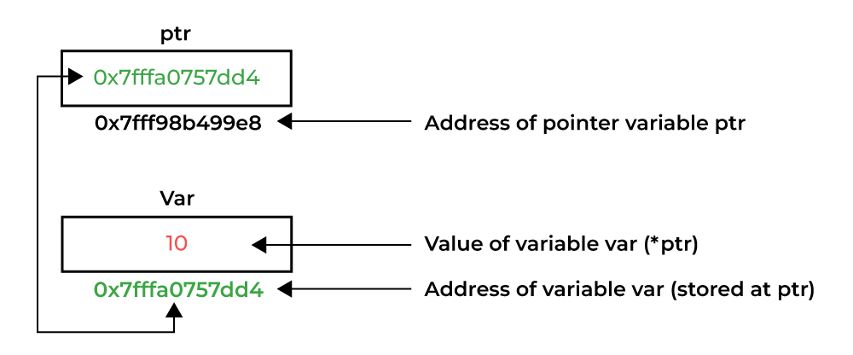
引用指针变量所指的变量
Dereferencing a pointer is the process of accessing the value stored in the memory address specified in the pointer.
We use the same ( * ) dereferencing operator that we used in the pointer declaration.
  int Var;
  int *ptr;
  prt = &Var;
  *prt = 10;
Dereferencing a Pointer in C
https://www.geeksforgeeks.org/c-pointers/?ref=shm

Slide 11
引用指针变量所指的变量
int i=100, j, *ip, *ip2;
ip=&i;
指出以下语句的功能：
j=*ip;
*ip=200;
ip2=&j;
*ip2=*ip;
ip2=ip;

Slide 12
空指针
在 C 语言中，NULL 是一个宏常量（macro constant），定义在头文件stddef.h中：
  #define NULL ((void *)0)
NULL 的含义:
  0 是一个 整数常量
  (void*)0 表示 地址为 0 的指针常量
  NULL 就代表一个 “空指针（null pointer）”
💡 NULL 本质上就是一个“被强制转换成 void* 类型的 0 地址常量”。也就是说：NULL 不是“没有值”，而是“不指向任何有效内存地址”的特殊指针值。

Slide 13
指针赋值例
int i=100, j, *ip, *ip2;
float f, *fp;
ip=&i;
(int *i;)
判断以下赋值合法与否：
ip＝100;
ip2=j;
fp=&i;
fp=ip;
ip=&j;
ip2=ip;
fp=&f;
ip=NULL;
Notes:
红色 error: conflicting types for 'i’
以上赋值语法上都合法，但有些操作不“合法”。

Slide 14
指针(续)
讨论一下程序的执行结果
  //testpointer.cpp
  #include <stdio.h>
  void main () {
  int * ip,i=1;
  char * cp,c=2;
  ip=&i;
  cp=&c;
  ip=(int*)cp; //"ip=cp;" 是非法语句
  printf("*ip=%d\n*cp=%d\n", *ip, *cp);
  }
Notes:
*ip=-118284542
*cp=2
ip = (int*)cp;：这里发生了不安全的强制类型转换。cp 是一个 char* 指针，而 ip 是一个 int* 指针。由于 char 通常是 1 字节，而 int 通常是 4 或 8 字节（取决于系统架构），直接转换会导致解引用时的内存读取出现问题。
运行结果解释：
假设 char 占 1 字节，int 占 4 字节：
当 ip 被赋值为 cp 后，ip 指向的是 char c 的地址。但是当 *ip 被解引用时，它会尝试读取 4 个字节的数据，而 cp 仅指向 1 个字节。结果可能是未定义的行为，程序可能读取到不正确的值或崩溃。
强制类型转换是危险的操作，特别是在处理不同大小的数据类型时，可能会导致程序的不可预测行为或内存访问错误。
再利用Python Tutor看个例子：
#include <stdio.h>
void main () {
int * ip,i=1;
char * cp,c=2;
ip=&i;
cp=&c;
ip++;
cp++;
}

Slide 15
用指针定义数组（动态数组）

Slide 16
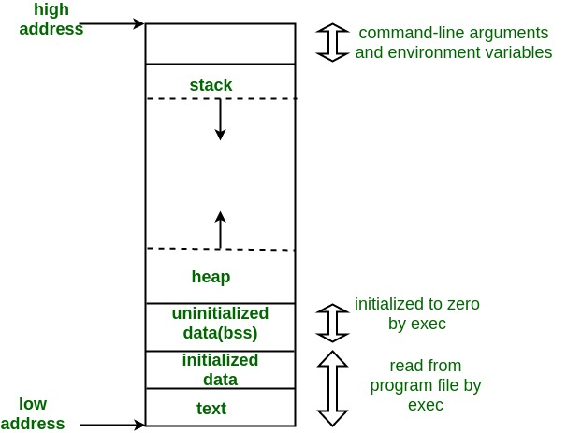
Memory Layout of C Programs
Text segment
  (i.e. instructions)
Initialized data segment
Uninitialized data segment
  (bss)
Heap
Stack
https://www.geeksforgeeks.org/memory-layout-of-c-program/?ref=oin_asr11
Notes:
Memory Layout of C Programs
https://www.geeksforgeeks.org/memory-layout-of-c-program/?ref=oin_asr11
bss = block started by symbol

Slide 17
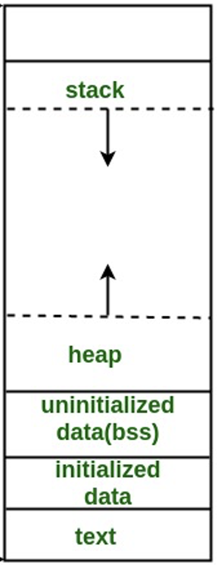
Memory Layout of C Programs
1. Text Segment:
  A text segment, also known as a code segment or simply as text, is one of the sections of a program in an object file or in memory, which contains executable instructions.
  As a memory region, a text segment may be placed below the heap or stack in order to prevent heaps and stack overflows from overwriting it.
https://www.geeksforgeeks.org/memory-layout-of-c-program/?ref=oin_asr11
Notes:
Memory Layout of C Programs
https://www.geeksforgeeks.org/memory-layout-of-c-program/?ref=oin_asr11

Slide 18
Memory Layout of C Programs
2. Initialized Data Segment:
  Initialized data segment, usually called simply the Data Segment.
  A data segment is a portion of the virtual address space of a program, which contains the global variables and static variables that are initialized by the programmer.
  This segment can be further classified into the initialized read-only area and the initialized read-write area.
https://www.geeksforgeeks.org/memory-layout-of-c-program/?ref=oin_asr11
Notes:
Memory Layout of C Programs
https://www.geeksforgeeks.org/memory-layout-of-c-program/?ref=oin_asr11

Slide 19
Memory Layout of C Programs
3. Uninitialized Data Segment:
  Uninitialized data segment often called the “bss” segment, named after an ancient assembler operator that stood for “block started by symbol.”
  Data in this segment is initialized by the compiler to arithmetic 0 before the program starts executing uninitialized data starts at the end of the data segment and contains all global variables and static variables that are initialized to zero or do not have explicit initialization in source code.
https://www.geeksforgeeks.org/memory-layout-of-c-program/?ref=oin_asr11
Notes:
Memory Layout of C Programs
https://www.geeksforgeeks.org/memory-layout-of-c-program/?ref=oin_asr11

Slide 20
Memory Layout of C Programs
4. Heap:
  Heap is the segment where dynamic memory allocation usually takes place. The heap area begins at the end of the BSS segment and grows to larger addresses from there.
  The Heap area is managed by malloc, realloc, and free (defined under <stdlib.h>), which may use the brk and sbrk system calls to adjust its size.
  The Heap area is shared by all shared libraries and dynamically loaded modules in a process.
https://www.geeksforgeeks.org/memory-layout-of-c-program/?ref=oin_asr11
Notes:
Memory Layout of C Programs
https://www.geeksforgeeks.org/memory-layout-of-c-program/?ref=oin_asr11
Dynamic Memory Allocation in C using malloc(), calloc(), free() and realloc()
https://www.geeksforgeeks.org/dynamic-memory-allocation-in-c-using-malloc-calloc-free-and-realloc/?ref=oin_asr19
### 1. **操作系统和架构**：
- **32 位系统**：堆内存大小一般在几百 MB 到 1GB 之间，受限于可用的虚拟地址空间。
- **64 位系统**：由于64位系统有更大的地址空间，堆内存的大小可以达到数 GB 甚至 TB 级别，具体取决于可用的物理内存。
### 4. **系统设置**：
- 在 **Linux** 系统中，`ulimit` 命令可以限制程序的最大虚拟内存，这会影响堆内存的大小。
- 在 **Windows** 系统中，程序的堆内存大小受限于系统设置和可用的虚拟内存空间。
### 实际大小范围：
堆内存通常是比栈空间大得多的内存区域。在大多数常见系统中，堆内存的大小范围从几 MB 到几 GB 不等，具体取决于操作系统的内存管理和硬件资源。

Slide 21
Memory Layout of C Programs
5. Stack:
  The stack area traditionally adjoined the heap area and grew in the opposite direction; when the stack pointer met the heap pointer, free memory was exhausted.
  Stack, where automatic variables are stored, along with information that is saved each time a function is called. Each time a function is called, the address of where to return to and certain information about the caller’s environment, such as some of the machine registers, are saved on the stack.
  32 位系统：栈的大小通常在 1MB ～ 8MB
  64 位系统：栈的大小通常在 8MB ～ 16MB
一个有趣的问题：“一个局部 int 数组最大能申请多大？”
https://www.geeksforgeeks.org/memory-layout-of-c-program/?ref=oin_asr11
Notes:
Memory Layout of C Programs
https://www.geeksforgeeks.org/memory-layout-of-c-program/?ref=oin_asr11
### 1. **在 32 位和 64 位系统中的栈大小**：
- **32 位系统**：栈的大小通常在 **1MB 到 8MB** 之间。
- **64 位系统**：默认栈大小通常会更大，典型范围是 **8MB 到 16MB**。
### 2. **操作系统默认栈大小**：
- **Linux**：在 Linux 系统中，默认栈大小通常是 **8MB**，但是可以通过修改 `ulimit` 设置来调整。
- **Windows**：在 Windows 系统中，默认栈大小为 **1MB**，但是可以在编译时通过选项进行修改。
- **MacOS**：MacOS 默认栈大小通常也是 **8MB**，并且可以通过系统设置进行调整。

Slide 22
Simple arrays
How do we declare?
  Static declaration
    int a[10];
  Dynamic declaration (动态数组)
    int *a;
    int n=10; //可运行时动态变化
    a = (int *) malloc (sizeof (int) * n);

Slide 23
Example 1
  void main () {
  int a[10], i;
  /* initialize the array to zero */
  for (i = 0; i< 10; i++)
  a[i] = 0;
  }
Notes:
或者 int a[10] = {0};

Slide 24
Example 2
  #include <stdlib.h>
  void main () {
  int *a, i;
  int n = 10;
  /* allocate the memory */
  a = (int *) malloc (sizeof (int) * n);
  /* initialize the array to zero */
  for (i = 0; i < n; i++)
  a[i] = 0;
  free(a);
  }
Notes:
What is Memory Leak? How can we avoid?
https://www.geeksforgeeks.org/what-is-memory-leak-how-can-we-avoid/

Slide 25
Table
How do we to declare a table?
  Static declaration
    int A[5][5];
  Dynamic declaration
    int **A;
      A = (int **) malloc (sizeof (int *) * 5);
      for (i = 0; i< 5; i++)
      A[i] = (int *) malloc (sizeof (int) * 5);

Slide 26
Dynamic declaration
    int **A;
      A = (int **) malloc (sizeof (int *) * 5);
      for (i = 0; i< 5; i++)
      A[i] = (int *) malloc (sizeof (int) * 5);
A
A
A

Slide 27
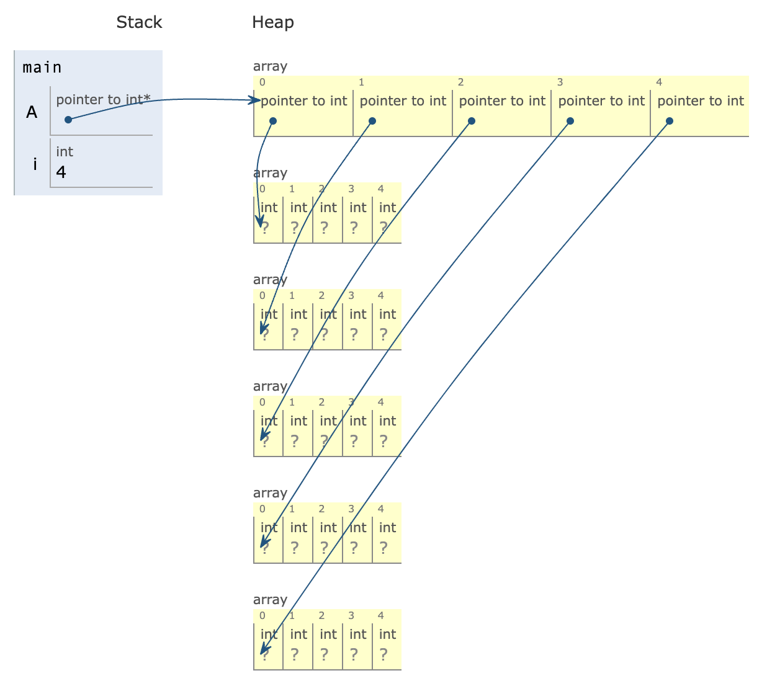
Dynamic declaration
#include <stdio.h>
void main () {
int **A;
A = (int **) malloc (sizeof (int *) * 5);
for (int i = 0; i< 5; i++)
A[i] = (int *) malloc (sizeof (int) * 5);
}

Slide 28
Question
A
How do we declare
something like this ?
Notes:
A[i] = (int *) malloc (sizeof (int) * 5);
->
A[i] = (int *) malloc (sizeof (int) * (i+1));

Slide 29
Answer
We see that: A[k,*] has k + 1 elements.
  int **A;
  A = (int **) malloc (sizeof (int *) * 7);
  for (j=0; j<7; j++)
  A[j] = (int *) malloc(sizeof (int) * (j+1));

Slide 30
静态方法和动态方法比较
动态方法定义的数组可以通过下标访问元素，和使用静态方法定义的数组一样
静态方法定义的数组，在内存中占一个连续的内存块；动态方法定义的数组，在内存中“不一定”连续存放
  malloc() 总是返回一段连续的堆内存；
  但前面定义的Table int **A，内存不一定连续

Slide 31
指针和数组

Slide 32
指向数组元素的指针
当指针变量指向数组的元素时，就可用指针引用数组的元素
设有以下变量定义：
  int a[100], *p;
  赋值运算 p = &a[0]使p指向a[0]。&a[0]还有更简洁的表示方法，即数组名a。
让指针指向数组元素，为引用数组元素提供了一种新的途径

Slide 33
指向数组元素的指针运算
对指向数组元素的指针允许作有限的运算
设有以下代码：
  int *p, *q, a[100];
  p = &a[10];
  q = &a[50];
(1)当两个指针指向同一个数组的元素时，这两个指针可以作关系比较(< ，<=， ==，>， >=， !=)。
  若两指针p和q指向同一个数组的元素，则p==q为真表示p，q指向数组的同一个元素；若p<q为真，表示p所指向的数组元素的下标小于q所指向的数组元素的下标。如对上述代码p<q为真。

Slide 34
指向数组元素的指针运算(续)
(2)指向数组元素的指针可与整数进行加减运算。
  由数组元素在内存中顺序连续存放的规定，以及地址运算规则，表达式a+1为a[1] 的地址，a+2为a[2]的地址。一般地，表达式a+i为 a[i] 的地址。把这个结论应用于指向数组元素的指针，同样地成立。
  若p的值为a[0]的地址，则表达式p+i的值为a[i]的地址。或者说，p+i的值为指向a[i]的指针值。若p指向数组元素a[10]，则p+n就表示指向数组元素a[10+n],这里n是任意的整数表达式。
  Ｃ语言约定，当指针变量指向数组a的元素时，不论数组元素的类型是什么，指针和整数n进行加减运算时，总是根据所指元素的数据存储字节长度sizeof a[0]，对n放大；保证加减n，使指针值向前或向后移动n个元素位置。

Slide 35
指向数组元素的指针运算(续)
(3)当两个指针指向同一个数组的元素时，允许两个指针作减法运算。其绝对值等于两指针所指数组元素之间相差的元素个数。
  利用运算符 * 可引用指针所指对象，*(a+i)表示引用a+i所指向的数组元素a[i]。这样*(a+i)就是a[i]。
  对于指向数组元素的指针变量p，若p指向a[10]，*(p+i) 表示引用p+i所指向的数组元素a[10+i]。
  与用数组名和下标引用数组元素的标记法相一致，指向数组元素的指针变量也可带下标引用数组的元素，即*(p+i)也可写成p[i]。
  若p = &a[10]，则p[i]引用的是a[10+i]， p[-2]引用的是a[8]。
Notes:
#include <stdlib.h>
void main () {
int a[5] = {0};
a[0] = 1;
a[-1] = 2;
int *p;
p = &a[4];
*p = 2;
p[-1] = 3;
}
数组的下标不可以为负数，但使用指针来访问数组元素，可以使用负数作为下标。

Slide 36
指向数组元素的指针与数组元素位置之间的关系 (P.140)
数组名表达式和指向数组元素指针表达式与数组元素的位置关系可用下图来示意：
int a[8];
int *p = a + 1; 等价于 int *p; p=a+1;
a 0
1 p
a + i i
p+i（=a+1+i）
指向数组元素的指针与数组元素位置之间的关系

Slide 37
引用数组元素的三种形式
用数组元素的下标引用数组元素，如a[5]。
利用数组名表达式的值是数组首元素指针的约定，以指针表达式引用表达式所指的元素，如*(a+i)。
利用指向数组元素的指针变量，用它构成指向数组元素的指针表达式，并用该表达式引用数组元素。如*(p+i)或p[i]。
用数组名a表达数组元素指针与用指向数组元素的指针p来表达，在实际应用上有区别：
  p 是变量，其值可改变，如p++；
  数组名 a 只代表数组a的首元素的指针，是不可改变的，程序只能把它作为常量使用。

Slide 38
例19 利用指针遍历数组
以下代码利用指针遍历数组，输入生成一个数组，然后将已知数组复制到另一个数组：
  int a[100], b[100], *p, *q;
  for(p = a; p < a + 100;)
  scanf("%d", p++);
  for(p = a, q = b; p < a + 100;)
  *q++ = *p++;
  // {*q=*p; p++; q++; }

Slide 39
例20* 引用数组元素的不同方法
  #include <stdio.h>
  void main(){
  int j, *p, a[] = {1, 2, 3, 4};
  for(j = 0; j < 4; j++)
  printf("a[%d]\t=%d\t", j, a[j]);
  printf("\n");
  for(p = a; p <= &a[3]; p++)
  printf("*p\t=%d\t", *p);
  printf("\n");
  for(p = a, j = 0; p+j < a+4; j++)
  printf("*(p+%d)\t=%d\t", j, *(p+j));
  printf("\n");
  for(p = a+3, j = 3; j >= 0; j--)
  printf("p[-%d]\t=%d\t", j, p[-j]);
  printf("\n");
  }

Slide 40
指针和字符串

Slide 41
指向字符串的指针
为字符串常量提供存储空间有两种方法:
  一是把字符串常量存放在一个字符数组中。例如：
    char s[] = "I am a string.";
  另一种方法是由编译系统将字符串常量与程序中出现的其他常量一起存放在常量存储区中。例如：
    char *cp1, *cp2 = "I am a string";
    cp1 = "Another string";
程序为了能访问存于常量存储区中的字符串常量，可用一个字符指针指向它的起始位置（第一个字符）。
当字符串常量作为表达式出现时，系统将字符串常量放入常量存储区，而把表达式转换成该字符串常量存储单元的第一个字符的字符指针。
Notes:
Storage for Strings in C
https://www.geeksforgeeks.org/storage-for-strings-in-c/

Slide 42
指向字符串的指针(续)
系统预定义许多用于字符串处理的库函数，程序可以用字符串常量或指向某字符串的指针调用这些库函数。
如调用库函数strlen() 求一字符串常量的长度：
  strlen("I am a string.")
该函数调用的结果是14，表示此字符串常量由14个有效字符组成。
如 s 是一个字符数组，其中已存有字符串；cp是一个字符指针变量，它指向某个字符串的首字符，则代码：
  printf("%s\n", s);
  输出存于字符数组s中的字符串，而代码：
  printf("%s\n", cp);
  输出字符指针变量cp所指向的字符串。

Slide 43
例21
将一个已知字符串复制到一个字符数组
设from为已知字符串的首字符指针，to为存储复制字符串的字符数组首元素的指针。若用下标引用数组元素标记法，完成复制的代码可写成：
  k = 0;
  while ((to[k] = from[k]) != ‘\0’) k++;
如采用字符指针描述有：
  while ((*to++ = *from++) != ‘\0’);
字符串复制更简洁的写法是：
  while (*to++ = *from++);
Notes:
这里要注意to是一个字符数组，或者是一个具有分配足够空间的字符指针
例如：
char *to = (char*)malloc(strlen(source) + 1); // 额外的 1 用于存储 '\0'

Slide 44
例22
要求：将字符串s中的某种字符去掉，设要去掉的字符与字符变量c中的字符相同。
思路：采用一边考察字符一边复制的方法。
引入两个字符指针p和q，p指向当前正考察的字符，q指向下一个用于存储复制字符的位置。若p所指字符与c不相同，则将它复制到新字符串；否则，该字符不被复制。每复制一个字符q才增1，p是每考察一个字符就增1。
  for(p = q = s;*p; p++)
  if (*p != c) *q++ = *p; /* 复制 */
  *q= ’\0’; /* 重新构成字符串 */

Slide 45
指针和函数传参

Slide 46
例1 基本类型形参
试图通过函数交换两个变量的值
  #include <stdio.h>
  void swap(int u, int v){
  int t = u; u = v; v = t;
  printf("In swap: u = %d, v = %d\n", u, v);
  }
  void main() {
  int x = 1, y = 2;
  swap(x, y);
  printf("In main: x = %d, y = %d\n", x, y);
  }
请回答程序的输出结果
In swap: u = 2, v = 1
In main: x = 1, y = 2
原因：对于基本类型形参，实参向形参传值，函数不能改变实参变量值

Slide 47
如何使函数能修改变量的值？
如希望函数能按需要任意引用或修改指定的变量的值，需要：
  函数应设置指针类型的形参；
  函数体必须通过指针形参间接访问变量，或引用其值或修改其值；
  调用函数时，要以欲改变值的变量的指针（即地址）为实参调用函数。

Slide 48
例2 使用指针类型形参
使用函数交换两个变量的值
  #include <stdio.h>
  void swap(int * pu, int * pv) {
  int t = *pu; *pu = *pv; *pv = t;
  printf("In swap: *pu = %d, *pv = %d\n", *pu, *pv);
  }
  void main() {
  int x = 1, y = 2;
  swap(&x, &y);
  printf("In main: x = %d, y = %d\n", x, y);
  }
请回答程序的输出结果
In swap: *pu = 2, *pv = 1
In main: x = 2, y = 1
原因：通过指针修改了对应实参变量的值

Slide 49
例3 使用指针类型形参
试图使用函数交换两个变量的值
  #include <stdio.h>
  void swap(int * pu, int * pv) {
  int *pt;
  pt = pu; pu = pv; pv = pt;
  printf("In swap: *pu = %d, *pv = %d\n", *pu, *pv);
  }
  void main() {
  int x = 1, y = 2;
  swap(&x, &y);
  printf("In main: x = %d, y = %d\n", x, y);
  }
请回答程序的输出结果
In swap: *pu = 2, *pv = 1
In main: x = 1, y = 2
原因：形参pu和pv的值发生了改变，但是函数实参&x和&y所指向内存变量的值并没有发生改变

Slide 50
一维数组类型形参
作用：使函数能处理不同的成组变量。
对应数组形参的实参是数组某元素的地址，最通常的情况是数组首元素的地址。
由于数组名能代表数组首元素的地址，所以常用数组名实参对应数组形参。
例如，下面定义的函数sum()用于求数组的前n个数之和：
  int sum(int a[ ], int n) {
  int i, s;
  for(s = 0, i = 0; i < n; i++) s += a[i];
  return s;
  }
前述函数sum()有两个形参，一个形参是数组类型的，用于对应可变的实参数组；另一个形参是整型的，用于指定求和数组的元素个数。

Slide 51
一维数组类型形参(续)
例如：
  int x[] = {1, 2, 3, 4, 5};
  int i, j;
  i = sum(x, 5);
  j = sum(&x[2], 3);
  printf("i = %d\nj = %d\n", i, j);
将输出
  i = 15
  j = 12

Slide 52
一维数组类型形参(续)
函数调用sum(x,5)将数组x的地址(&x[0])传送给形参a；
函数调用sum(&x[2], 3)将数组x中的x[2]的地址(&x[2])传送给形参a，而x[2]的地址就是数组元素段x[2]、 x[3]、 x[4]的开始地址。
与数组类型形参对应的实参数组有多少个元素是不确定的，可能会对应一个大数组，也可能会对应一个小数组，甚至会对应数组中的某一段。所以在数组形参说明中，形参数组不必指定数组元素的个数。为了正确指明某次函数调用实际参与计算的元素个数，应另引入一个整型形参来指定。

Slide 53
一维数组类型形参
——改变实参所指数组元素的值
因传递给数组形参的实参是数组段的开始地址，函数内对数组形参的访问就是对实参所指数组的访问。函数也可以改变实参所指数组元素的值。
例如：函数 initArray()给数组元素赋指定的值
  void initArray(int x[], int n, int val){
  int i;
  for(i = 0; i < n; i++)
  x[i] = val;
  }
如另有数组定义 int a[10], b[100];则
  initArray(a, 10, 1); //数组a的所有元素置值1
  initArray(b, 50, 2); //数组b的前50个元素置值2
  initArray(&b[50], 50, 4); //数组b的后50个元素置值4

Slide 54
一维数组类型形参（例子）
【例5.3】为数组输入值的函数。
  void readArray(int a[], int n) {
  int i;
  for(i = 0; i < n; i++) {
  printf("Enter a[%d] ", i);
  scanf("%d", &a[i]);
  }
  }
【例5.4】求数组元素和的函数的定义
  int sum(int a[], int n) {
  int i, s;
  for(s = 0, i = 0; i < n; i++)
  s += a[i];
  return s;
  }

Slide 55
一维数组类型形参（例子）(续)
例 求数组中最大元素值的函数。
  int max(int a[], int n) {
  int i, m;
  for(m = 0, i = 1; i < n ; i++)
  if (a[m] < a[i])
  m = i;
  return a[m];
  }
例 求数组中元素平均值的函数。
  double average(int a[], int n) {
  return 1.0*sum(a, n)/n;
  }
例 求数组中元素平均值的函数。
  double average(int a[], int n) {
  if (n>0) return 1.0*sum(a, n)/n;
  else exit(1);
  }
Notes:
C 库函数 void exit(int status) 立即终止调用进程。任何属于该进程的打开的文件描述符都会被关闭，该进程的子进程由父进程继承，初始化，且会向父进程发送一个 SIGCHLD 信号。
https://www.runoob.com/cprogramming/c-function-exit.html

Slide 56
一维数组类型形参
——把数组形参看作指针形参
数组形参对应的实参也可以是数组某元素的地址，即指向数组某元素的指针，所以数组形参也是一种指针形参。所以任何数组形参说明：
类型 形参名[]
都可改写成：
类型 *形参名
如前面的函数sum()的定义可改写成如下形式：
  int sum(int *a, int n) {
  //函数体同前
  }

Slide 57
一维数组类型形参
——把数组形参看作指针形参（续）
函数形参也是函数的局部变量，指针形参就是函数的指针变量，函数sum()的定义又可改写成如下形式(*)：
  int sum(int *a, int n){
  int s;
  for(s=0; n>0; n--, a++) //注意循环执行完，指针位置
  s += *a;
  return s;
  }
Notes:
#include <stdlib.h>
int sum(int *a, int n){
int s;
for(s=0; n>0; n--, a++)
s += *a;
return s;
}
void main () {
int a[5] = {1,2,3,4,5};
int s = sum(a, 5);
printf("s=%d and a[0]=%d\n",s,a[0]);
}

Slide 58
一维数组类型形参
——把数组形参看作指针形参（续）
为使函数对表进行操作更具一般性，可为函数设置表的首元素指针和元素个数等形参，而函数体用指向表元素的指针对表作处理。如函数sum()也可改写成以下形式：
  int sum(int *a, int n){
  int *ap, s;
  for(s = 0, ap = a; ap < a+n; ap++)
  s += *ap;
  return s;
  }
Notes:
#include <stdlib.h>
int sum(int *a, int n){
int *ap, s;
for(s = 0, ap = a; ap < a+n; ap++)
s += *ap;
return s;
}
void main () {
int a[5] = {1,2,3,4,5};
int s = sum(a, 5);
printf("s=%d and a[0]=%d\n",s,a[0]);
}

Slide 59
一维数组类型形参
——字符指针形参
字符指针形参，是说它指向字符串的首字符，对应的实参或是字符数组某个元素的指针，或是字符串的首字符指针。
字符串是元素为字符的一维数组。所以字符指针形参与指向数组元素指针形参有相同的使用方法。
下面以常用字符串函数的实现为例讨论字符指针形参的用法
Notes:
注意这里不是字符串指针，而是字符指针

Slide 60
一维数组类型形参
例5.6 字符串拷贝函数 strcpy()
strcpy()：将一个已知字符串的内容复制到另一字符数组中。有两个形参from，to
  from为已知字符串的首字符指针
  to为存储复制的字符串首字符指针
函数代码
  void strcpy(char *to, char *from) {
  while ((*to++ = *from++) != ’\0’);
  }
由于字符串结束符 ’\0’的ASCII码值为0，因此函数体可简写为：
  void strcpy(char *to, char *from) {
  while (*to++ = *from++);
  }
Notes:
注意参数to所指向的内存，不管是静态分配，还是动态分配，都要确保有足够的内存空间容纳拷贝的字符串。
注意：当from中不包含‘\0’时，会出现死循环。

Slide 61
一维数组类型形参
例5.7 字符串比较函数 strcmp()
strcmp()：比较两字符串大小。有两个形参s和t；分别为两个待比较字符串的首字符指针。
如s所指的字符串小于t所指的字符串，函数返回值小于零；如s所指字符串大于t所指字符串，函数返回值大于零；如两个字符串相同，则函数返回零。
函数代码
  int strcmp(char *s，char *t) {
  while (*s == *t) { /* 对应字符相等循环 */
  if (*s == '\0') return 0;
  s++; t++;
  }
  return *s - *t; /* 返回比较结果 */
  }

Slide 62
一维数组类型形参
例5.8 输入字符行函数(*)
getnch()：输入字符行，以字符串形式存于由指针形参指定的字符数组中。(末尾的回车替换为’\0’)
返回所读入字符串的长度
为避免输入过多的字符，函数getnch() 另设一个int 型形参，它给出最多能存储的字符数。
函数代码
  #include <stdio.h>
  int getnch(char *s, int lim) {
  char *ps = s;
  while (ps < s+lim && (*ps++ = getchar()) !='\n');
  *--ps =‘\0’; //不保存末尾的回车
  return ps - s;//返回读入并保存的字符个数，即字符串长度
  }
Notes:
代替gets()
#include <stdio.h>
int getnch(char *s, int lim) {
char *ps = s;
while (ps < s+lim && (*ps++ = getchar()) !='\n');
*--ps ='\0'; //不保存末尾的回车
return ps - s;//返回读入并保存的字符个数，即字符串长度
}
void main()
{
char s[11]; //char *s; error
getnch(s, 10);
printf("input=%s\n", s);
}

Slide 63
多维数组作为形参
例：下面的函数sumAToB()，用于将一个n行10列的二维数组各行的10个元素之和存于另一个数组中。
  void sumAToB(int a[][10], int b[], int n){
  int i, j;
  for(i = 0; i < n; i++)
  for(b[i] = 0, j = 0; j < 10; j++)
  b[i] += a[i][j];
  }
在函数sumAToB()的定义中，对形参a的说明如写成int a[][]是错误的。
因二维数组的元素只是按行存放，并不自动说明数组的列数（即每行元素个数）。如在数组形参中不说明它的列数，就无法确定数组元素a[i][j]的实际地址。

Slide 64
多维数组作为形参
——二维数组和指针
如果有一个二维数组，且指针变量所指的是二维数组中的一整行，则指针变量另有一些很有意义的性质。
设二维数组为
  int a[3][4] = { {1, 2, 3, 4},
  {5, 6, 7, 8},
  {9, 10, 11, 12} };
按行来看数组a，数组a有三个元素，分别为a[0]，a[1]，a[2]。它们又分别是一个一维数组，各有4个元素。
  例如，a[0]所代表的一维数组为
    a[0][0]、a[0][1]、a[0][2]、a[0][3]

Slide 65
多维数组作为形参
——二维数组和指针
二维数组名a可以看作a的首元素a[0]的地址，即表示二维数组第一行的首地址。一般地，a+i可以看作数组a的元素a[i]的地址，即二维数组第i+1行的首地址。
因二维数组a能用a[0]，a[1]，a[2]分别表示其中的一维数组，所以a[0]能表示以a[0]表示的一维数组的首元素a[0][0]的地址；a[1]能表示以a[1]表示的一维数组的首元素a[1][0]的地址。
一般地，a[i]能表示用a[i]表示的一维数组的首元素a[i][0]的地址。

Slide 66
多维数组作为形参
——二维数组和指针
由于数组的开始地址与数组首元素的地址相同，a+i与a[i]应有相同的值，但它们的意义不同。
  a+i 表示用a[i]表示的一维数组的首地址；
  a[i] 表示用a[i]表示的一维数组的首元素a[i][0]的地址。
另外，因a[i]可写成*(a+i)，所以a+i 与*(a+i) 也有不同意义，而值相等。
  a[i]或*(a+i)表示二维数组a的元素a[i][0]的地址，即&a[i][0]。
a+i与a[i]的数据类型也不同
根据地址运算规则，a[i]+j即代表数组a的元素a[i][j]的地址，即&a[i][j]。因a[i]与 *(a+i)等价，所以*(a+i)+j也与&a[i][j]等价。
Notes:
对于一个数组int a[2][3]来说：
a + i表示第i行的地址，类型是int (*)[3]
a[i]是数组下标访问的方式，表示第i行数组的起始地址，类型是int*

Slide 67
多维数组作为形参
——二维数组元素的多种表示方法
数组元素a[i][j]有以下三种等价表示形式：
  *(a[i]+j)、 *(*(a+i)+j)、 (*(a+i))[j]
a[0][0]，它的等价表示形式有 *a[0] 和 **a 。
数组元素a[i][j]的地址也有三种等价表示形式：
  a[i]+j、*(a+i)+j、&a[i][j]

Slide 68
多维数组作为形参
——指向数组的指针
定义指向数组的指针变量。如代码
  int (*p)[4];
  定义指针变量p能指向一个由四个int型元素组成的数组。
在以上定义中，圆括号是必需的， 否则，
  int *p[4];
  定义为一个指针数组p，即p有四个元素，每个元素是一个指向整型变量的指针。
多维数组的处理：指向数组的指针在处理多维数组时非常有用，特别是当需要传递整个数组到函数时，指向数组的指针可以更明确表达数组的维度。

Slide 69
多维数组作为形参
——指向数组的指针(续)
定义 int (*p)[4]; 中的p不同于指向整型变量的指针。p是一个指向由4个整型元素组成的数组，对p作增减1运算，就表示向前进或向后退4个整型元素。即指向下一个或前一个数组。
如有变量定义
  int a[3][4], (*p)[4];
  p = a ; //使p指向二维数组a的第1行。
  p+1的指针值为指向二维数组a的第二行。
  若p = a，则p+i指向二维数组a的第i+1行，与a+i一样。
  同二维数组元素的地址计算规则相对应，*p+j 指向a[0][j]；*(p+i)+j，或者p[i]+j指向数组a的元素a[i][j]。
Notes:
*p+j = (*p)+j
*的优先级高， *p 表示指向a的第一行的首地址

Slide 70
例23
指向数组元素的指针和指向数组的指针的区别的示意程序。
  #include <stdio.h>
  void main() {
  int a[3][4] = { { 1, 3, 5, 7},
  { 9, 11, 13, 15},
  {17, 19, 21, 23}};
  int i, *ip, (*p)[4];
  p = a+1; ip = p[0];
  for(i = 1; i <= 4; ip += 2, i++) printf("%d\t", *ip);
  printf("\n");
  p = a;
  for (i = 0; i < 2; p++, i++) printf("%d\t", *(*(p+i)+1));
  printf("\n");
  }
程序运行后，将输出
  9 13 17 21
  3 19
Notes:
#include <stdio.h>
void main() {
int a[3][4] = { { 1, 3, 5, 7},
{ 9, 11, 13, 15},
{17, 19, 21, 23}};
int i, *ip, (*p)[4];
p = a+1; ip = p[0];
for(i = 1; i <= 4; ip += 2, i++)
printf("%d\t", *ip);
printf("\n");
p = a;
for (i = 0; i < 2; p++, i++)
printf("%d\t", *(*(p+i)+1));
printf("\n");
}

Slide 71
例5.5
【例5.5 】设某个班有若干位学生，共学5门功课。学生成绩单的学号和各门功课成绩存放在二维数组s[][]中，s的每一行存储一位学生的有关信息，其中每行的第一列存放学生的学号。
设计函数search(int (*p)[6], int m, int no)，用于寻找指定学号为no的学生，并输出该生的各门功课成绩。其中，
  形参p是指向数组的指针，它所指数组有6个int 型元素；
  形参m是学生数；
  形参no是待寻找学生的学号。
主函数按以下格式调用：
  search(s, m, n);
    其中s为成绩单首行数组的指针；m为成绩单行数，即学生人数；n为某学生的学号。

Slide 72
例5.5(续)
  #include <stdio.h>
  #define MAXN 3
  int s[MAXN][6] = {{5, 70, 80, 96, 70, 90},
  {7, 40, 80, 50, 60, 80},
  {8, 50, 70, 40, 50, 75}};
  void search(int (*)[6], int, int);
  void main(){
  search(s, MAXN, 7);
  search(s, MAXN, 5);
  search(s, MAXN, 8);
  search(s, MAXN, 2);
  } //Continues.

Slide 73
例5.5(续)(*)
  void search(int (*p)[6], int m, int no){
  int (*ap)[6], *pp;
  for(ap = p; ap < p+m; ap++)
  if ( (*ap)[0] == no) {//**ap和(*ap)[0]等价,教材中用了**ap
  printf("%d 号学生是 :\n", no);
  for(pp = *ap+1; pp <*ap+6; pp++)
  printf("%4d\t", *pp);
  printf("\n");
  return;
  }
  printf("没有 %d 号的学生.\n", no);
  }
Notes:
#include <stdio.h>
#define MAXN 3
int s[MAXN][6] = {{5, 70, 80, 96, 70, 90},
{7, 40, 80, 50, 60, 80},
{8, 50, 70, 40, 50, 75}};
void search(int (*)[6], int, int);
void main(){
search(s, MAXN, 7);
search(s, MAXN, 5);
search(s, MAXN, 8);
search(s, MAXN, 2);
}
void search(int (*p)[6], int m, int no){
int (*ap)[6], *pp;
for(ap = p; ap < p+m; ap++)
if ( (*ap)[0] == no) {//**ap和(*ap)[0]等价,教材中用了**ap
printf("%d 号学生是 :\n", no);
for(pp = *ap+1; pp <*ap+6; pp++)
printf("%4d\t", *pp);
printf("\n");
return;
}
printf("没有 %d 号的学生.\n", no);
}

Slide 74
数组作为函数参数——注意
实参所指数组大小不能小于函数实际要用的数组的大小。
  如实参数组太小，因系统不检查超界情况，可能会使用实际数组后面别的变量的空间，这会发生意想不到的错误。
多维数组作为形参时，除数组形参的第一维大小不必指定外，其他维的大小必须明确指定。
  一维数组作为形参时，可以不指定维的大小。

Slide 75
指针数组

Slide 76
指针数组
当数组的元素类型为某种指针类型时，该数组就称为指针数组。
指针数组的定义形式
  类型说明符 * 数组名[常量表达式] ；
  例如 int *p[10];
  定义指针数组p的每个元素都能指向int型数据的指针变量，有十个元素：p[0]、p[1]、…、p[9]。
和一般的数组定义一样，数组名p也可作为p[0]的地址。

Slide 77
指针数组(续)
在指针数组的定义形式中，由于“[ ]”比“*”的优先级高，使数组名先与“[ ]”结合，形成数组，然后再与数组名之前的“*”结合，表示数组元素是指针类型。注意，在“*”与数组名之外不能加上圆括号，否则变成指向数组的指针变量。如
  int (*q)[10]; //定义指向由10个int型元素组成的数组的指针
引入指针数组的主要目的是便于统一管理同类的指针。如利用指针数组能实现对一组独立的变量以数组的形式对它们作统一处理。

Slide 78
指针数组(例)
如有以下定义：
  int a, b, c, d, e, f;
  int *apt[] = {&a, &b, &c, &d, &e, &f};
下面的循环语句能顺序访问变量a、b、c、d、e、f：
  for(k = 0; k < 6; k++)
  printf(“%d\t”, *apt[k]);
  /* 其中*apt[k]可写成**(apt+k) */
下面的两个程序(例4.24和例4.25)实现将一组独立的变量输入它们的值，排序后输出。前一个程序排序时交换变量的值，后一个程序排序时交换它们的指针。
Notes:
*apt[k] 等价于 *(apt[k])
**(apt+k) 等价于 *(*(apt+k))，其中 *(apt+k)等价于apt[k]，因此，**(apt+k) 等价于*apt[k]

Slide 79
例24* 排序时交换变量值
  #include <stdio.h>
  #define N (sizeof ap/sizeof ap[0])
  void main(){
  int a, b, c, d, e, f;
  int *ap[]={&a, &b, &c, &d, &e, &f};
  int k, j, t;
  printf("Enter a, b, c, d, e, f.\n");
  for(k = 0; k < N; k++) scanf("%d",ap[k]);
  //冒泡排序
  for(k = 1; k < N; k++)
  for(j = 0; j < N-k; j++)
  if (*ap[j] > *ap[j+1]) {//交换变量的值
  t = *ap[j]; *ap[j] = *ap[j+1]; *ap[j+1] = t;
  }
  for(k = 0; k < N; k++) printf("%d\t", *ap[k]);
  printf("\n\n");
  }

Slide 80
例25* 排序时交换变量的指针
  #include <stdio.h>
  #define N sizeof ap/sizeof ap[0]
  void main() {
  int a, b, c, d, e, f;
  int *ap[ ] = {&a, &b, &c, &d, &e, &f};
  int k, j, *t;
  printf("Enter a, b, c, d, e, f.\n");
  for(k = 0; k < N; k++) scanf("%d", ap[k]);
  //冒泡排序
  for(k = 1; k < N; k++)
  for(j = 0; j < N-k; j++)
  if (*ap[j] > *ap[j+1]) {//交换变量的指针
  t = ap[j]; ap[j] = ap[j+1]; ap[j+1] = t;
  }
  for(k = 0; k < N; k++) printf("%d\t", *ap[k]);
  printf("\n\n");
  }

Slide 81
使用指针数组例(P.126~127)
当指针数组的元素分别指向两维数组各行首元素时，也可用指针数组引用两维数组的元素。
以下代码说明指针数组引用两维数组元素的方法：
  int a[10][20], i; int *b[10];
  for(i = 0; i < 10; i++)
  b[i] = &a[i][0]; /* b[i]指向数组元素a[i][0] */
则表达式a[i][j]与表达式b[i][j]引用同一个元素，即从指针数组方向来看，因b[i]指向元素a[i][0]，*(b[i]+j)或b[i][j]引用元素a[i][j]。

Slide 82
使用指针数组例(续)
当指针数组的元素指向不同的一维持数组的元素时，也可通过指针数组，把它们当作两维数组那样来引用。如以下代码所示：
  char w0[] = “Sunday”, w1[] = “Monday”,
  w2[] = “Tuesday”, w3[] = “Wednesday”,
  w4[] = “Thursday”, w5[] = “Friday”,
  w6[] = “Saturday”;
  char *wName[] = {w0,w1, w2, w3, w4, w5, w6};
则
  语句
    for(i = 0; i <= 6; i++)
    printf(“%s\n”, wName[i]);
  输出星期英文名称。
  wName[2][4]引用字符w2[4]，其值为’d’。
Notes:
wName是一个指针数组（字符指针数组），每个元素是一个字符指针，指向一个字符串（字符数组）。

Slide 83
使用指针数组例(续)
编写程序产生如下形式的二项式的系数三角形：
1
1 1
1 2 1
1 3 3 1
1 4 6 4 1
1 5 10 10 5 1
1 6 15 20 15 6 1
1 7 21 35 35 21 7 1
解法：把一维数组分割成不等长的段，从指针数组方向来看，把它当作两维数组来处理。

Slide 84
使用指针数组例(续)
程序*
  #include <stdio.h>
  #define N 8
  void main(){
  int p[N*(N+1)/2], i, j, *pt[N];
  for(pt[0]=p, i=1; i<N; i++) pt[i] = pt[i-1] + i;
  for(i = 0; i < N; i++) {
  pt[i][0] = pt[i][i] = 1;
  for(j=1; j<i; j++) pt[i][j]=pt[i-1][j-1]+pt[i-1][j];
  }
  for(i = 0; i < N; i++) {
  printf("%*c", 40-2*i, ' ');
  for(j = 0; j <= i; j++) printf("%4d", pt[i][j]);
  printf("\n");
  }
  }

Slide 85
多级指针*
多级指针（例）
  int **pp, *ip, i；
  ip = &i;
  pp = &ip;
当指针变量pp所指的变量ip又是一种指针时，pp是一种指向指针的指针，就称指针变量pp是一种多级指针。
定义指向指针变量的指针变量的一般形式为：
  类型说明符 ** 变量名；
多级指针与指针数组有密切的关系
更详细内容请自习4.5.5节(非大纲内容)

Slide 86
函数指针

Slide 87
函数指针*
函数指针是指向函数的指针，它可以指向一个具有特定参数列表和返回值类型的函数。
这使得函数指针可以用于动态调用不同的函数，尤其在需要实现回调函数、函数作为参数传递等场景时非常有用。
定义
  返回类型 (*指针名)(参数列表);

Slide 88
函数指针*
示例
  int add(int a, int b) {
  return a + b;
  }
  void main() {
  int (*fp)(int, int);
  fp = &add; // 将函数指针指向函数 add，&可以省略
  int result = fp(2, 3); // 使用函数指针调用函数，或 (*fp)(2, 3)
  printf("Result: %d\n", result); // 输出: Result: 5
  }
Notes:
在 C 语言中，每个函数在内存中都有一段被编译器生成的机器指令序列，这些指令被加载到程序的**代码段（text segment）**中。
函数地址就是这段机器指令开始的那一块内存地址。
在函数调用中，【函数名】 实际上会被当作函数的首地址。
函数指针是一种“指向函数的指针变量”，即：它保存的是一个函数的入口地址，从而可以通过这个指针来调用函数。

Slide 89
函数指针*
应用场景
  回调函数：在某些库或框架中，可以将函数指针作为回调函数使用。例如，在事件驱动的程序中，函数指针可以指向特定的处理函数，当事件发生时调用。
  函数作为参数传递：函数指针可以作为参数传递给其他函数，从而在不同的上下文中执行不同的功能。例如：
    void execute(int (*func)(int, int)) {
    int res = func(10, 20);
    printf("Result: %d\n", res);
    }
  动态调用函数：函数指针允许根据运行时的情况动态调用不同的函数，增加程序的灵活性。

Slide 90
函数指针*
注意事项
  函数指针的类型必须与它所指向的函数类型匹配（包括返回类型和参数列表）。
  使用函数指针时需要特别注意指针的初始化和调用，否则可能会导致崩溃或未定义行为。

Slide 91
小结
Advantages of Pointers
  Pointers are used for dynamic memory allocation and deallocation.
  An Array or a structure can be accessed efficiently with pointers
  Pointers are useful for accessing memory locations.
  Pointers are used to form complex data structures such as linked lists, graphs, trees, etc.
  Pointers reduce the length of the program and its execution time as well.
https://www.geeksforgeeks.org/c-pointers/?ref=shm

Slide 92
小结
Disadvantages of Pointers
  Memory corruption can occur if an incorrect value is provided to pointers.
  Pointers are a little bit complex to understand.
  Pointers are majorly responsible for memory leaks in C.
  Pointers are comparatively slower than variables in C.
  Uninitialized pointers might cause a segmentation fault.
https://www.geeksforgeeks.org/c-pointers/?ref=shm

Slide 93
That’s the end
Thanks!

